Slide 1
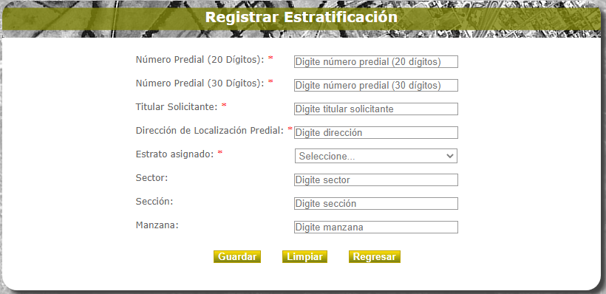
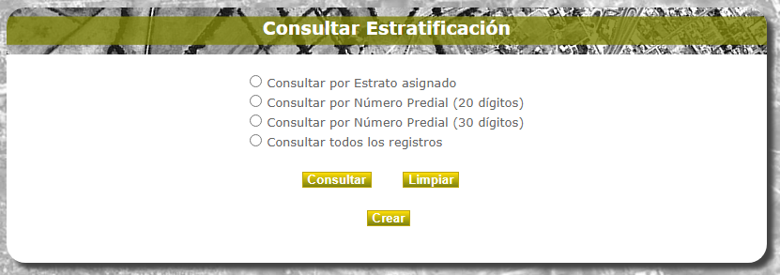


INGRESO
INGRESO
INGRESO
Tipo de Plan: *
LOGIN
USUARIO:
1022343068
CREAR USUARIO
CONTRASEÑA:
****************
Tipo de Plan: *
ACEPTAR

Slide 2
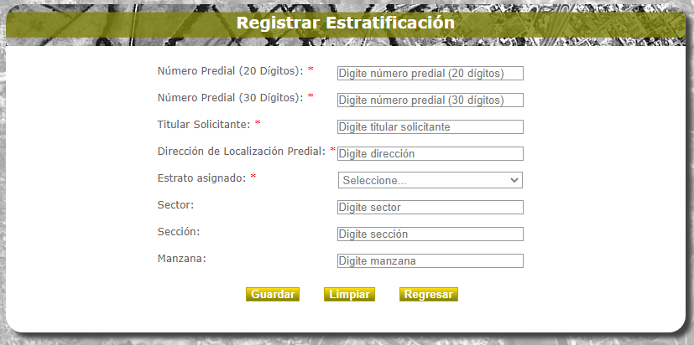


CREACIÓN USUARIO
CREACIÓN USUARIO
MUTACIÓN DE PRIMERA
NOMBRE:
JUAN CARLOS
APELLIDO:
MELO LUNA
CAMBIO DE PROPIETARIO
CEDULA DE CIUDADANÍA
TIPO DE DOCUMENTO:
REPRESENTANTE LEGAL
Digite dirección
Digite área total
DATOS DEL INMUEBLE
MUTACIÓN DE PRIMERA
NÚMERO DE DOCUMENTO:
1022343068
NORTE DE SANTANDER
DEPARTAMENTO:
REPRESENTANTE LEGAL
Digite dirección
Digite área total
OCAÑA
MUNICIPIO:
REPRESENTANTE LEGAL
Digite dirección
Digite área total
DIRECCIÓN RESIDENCIA:
CRA 52 # 11-25
NÚMERO DE CONTACTO:
3163346925
CORREO ELECTRÓNICO:
EJEMPLO@GMAIL.COM
CONFIRMAR CORREO ELECTRÓNICO:
EJEMPLO@GMAIL.COM
CONTRASEÑA:
**********
CONFIRMAR CONTRASEÑA:
**********
CREAR
CANCELAR

Slide 3
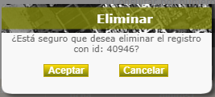
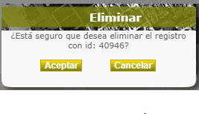
CREAR
El registro se ha generado bajo el usuario 1022343065
?

Slide 4
TRÁMITRE
TRÁMITES CATASTRALES
Tipo de Plan: *
CREAR
CONSULTAR

Slide 5
CREACIÓN SOLICITUD
TRÁMITES CATASTRALES
TRÁMITE:
MUTACIÓN DE PRIMERA
SOLICITUD:
CAMBIO DE PROPIETARIO
TIPO DE SOLICITANTE:
REPRESENTANTE LEGAL
Digite dirección
Digite área total
DATOS DEL INMUEBLE
FICHA CATASTRAL:
548100002000000010255000000000
MATRÍCULA:
250514561505655051
TIPO SUELO:
RURAL
MUNICIPIO:
EL TARRA
TITULARES DE DERECHO
AGREGAR TITULAR
NOMBRE:
JUAN CARLOS
APELLIDO:
CC:
MELO LUNA
1022343068
ELIMINAR TITULAR
NOMBRE:
LINA MARGARITA
APELLIDO:
CC:
LORA MATIZ
804521445
ELIMINAR TITULAR
RAZONES DE LA SOLICITUD
XXXXXXXXXXXXXXXXXXXXXXXXXXXXXXXXXXXXXXXXXXXXXXXXXXXXXXXXXXXXXXXXXXXXXXXXXXXXXXXXXXXXXXX
ADJUNTAR DOCUMENTACIÓN
D:\IGAC\2021\Catatumbo\DOCUMENTOS.ZIP
ADJUNTAR
CREAR
CANCELAR

Slide 6
CREAR
Su solicitud se ha generado bajo el radicado No. xxxxxx
?

Slide 7

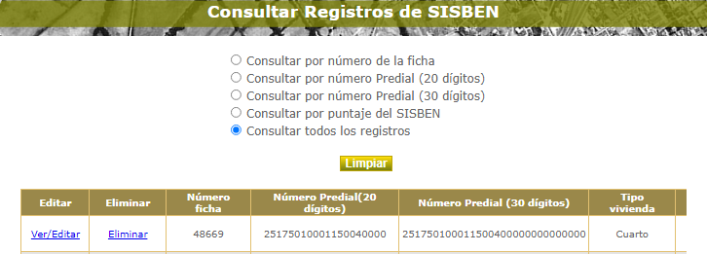
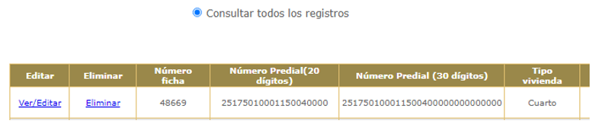


Consultar solicitud
Solicitud
No. Solicitud
Fecha
Tipo de solicitud
Detalle
Observaciones
3024
13/12/2021
Cambio de propietario
Consultar
Su solicitud se encuentra en revisión documental en el momento que se inicie el proceso……
-

Slide 8

TRÁMITES CATASTRALES
RAZONES DE LA SOLICITUD
TRÁMITE:
MUTACIÓN DE PRIMERA
SOLICITUD:
CAMBIO DE PROPIETARIO
XXXXXXXXXXXXXXXXXXXXXXXXXXXXXXXXXXXXXXXXXXXXXXXXXX
TIPO DE SOLICITANTE:
REPRESENTANTE LEGAL
Digite dirección
Digite área total
DATOS DEL INMUEBLE
FICHA CATASTRAL:
548100002000000010255000000000
MATRÍCULA:
250514561505655051
TIPO SUELO:
RURAL
MUNICIPIO:
EL TARRA
TITULARES DE DERECHO
NOMBRE:
JUAN CARLOS
APELLIDO:
CC:
MELO LUNA
1022343068
NOMBRE:
LINA MARGARITA
APELLIDO:
CC:
LORA MATIZ
804521445
ESTADO
A:
Fecha:
De:
11/12/2021
Observación:
Recibido
Revisión
La solicitud ha sido recibida correctamente y se está realizando la revisión documental
A:
Fecha:
De:
15/12/2021
Revisión
Ejecución
Observación:
La revisión documental ha sido aprobada y se está ejecutando el trámite
REGRESAR

Slide 9

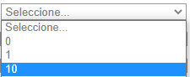

Consultar solicitud
Solicitud
Consultar trámite
Por estado
Por tipo
Todos los registros
Consultar por Estado de solicitud
Consultar por Tipo de solicitud
No. Solicitud
Fecha
Tipo de solicitud
Verificar solicitud
Observaciones
Verificar registro
3024
13/12/2021
Cambio de propietario
xxxxxxxxxxxxx……
Ver
Editar
-

Slide 10
TRÁMITES CATASTRALES
XXXXXXXXXXXXXXXXXXXXXXXXXXXXXXXXXXXXXXXXXXXXX
TRÁMITE:
MUTACIÓN DE PRIMERA
RAZONES DE LA SOLICITUD
SOLICITUD:
CAMBIO DE PROPIETARIO
TIPO DE SOLICITANTE:
REPRESENTANTE LEGAL
Digite dirección
Digite área total
DATOS DEL INMUEBLE
FICHA CATASTRAL:
548100002000000010255000000000
MATRÍCULA:
250514561505655051
TIPO SUELO:
RURAL
MUNICIPIO:
EL TARRA
TITULARES DE DERECHO
NOMBRE:
JUAN CARLOS
APELLIDO:
CC:
MELO LUNA
1022343068
NOMBRE:
LINA MARGARITA
APELLIDO:
CC:
LORA MATIZ
804521445
ESTADO
Cambiar estado
A:
Fecha:
De:
11/12/2021
Observación:
Recibido
Revisión
La solicitud ha sido recibida correctamente y se está realizando la revisión documental
DESCARGAR DOCUMENTOS
REGRESAR

